Slide 1

Proyecto Integrador
Sistemas de Manufactura

Slide 2
Desarrollo de habilidades tecnológicas
Nombre: Velázquez Mendoza Melanie Azucena
Correo electrónico: l21140885@queteraro.tecnm.mx
Institución: Instituto Tecnológico de Querétaro
Profesor: Dr. Luis Alberto Ángeles
Tipo de proyecto aplicado (real) o teórico: real
Ahorros anualizados en USD: 722 USD
Ciudad: Querétaro
Fecha: 13 de Diciembre 2024
Notes:
-Incluir esta información en la hoja el nombre del proyecto.
-Poner en esta Hoja el Nombre completo (como aparece en el acta de nacimiento) + Generación + Nombre del proyecto + Indicar si el proyecto es trabajado en equipo o individual + Ahorros anualizados en USD , Empresa o institución y correo electrónico.

Slide 3
Lista de herramientas mínimas de entrega

Slide 4
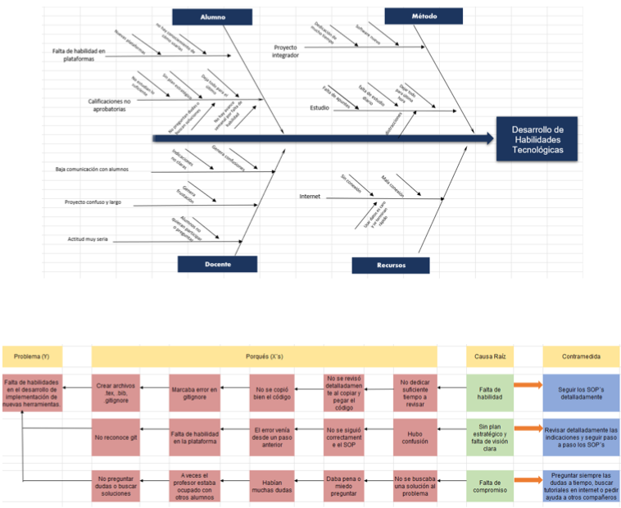
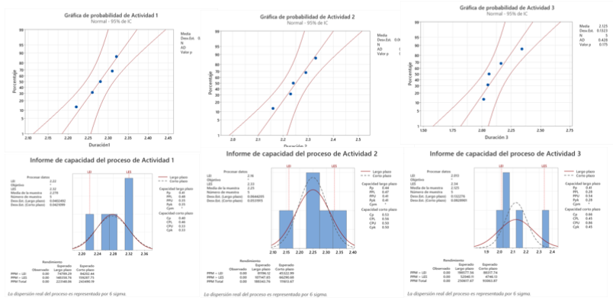
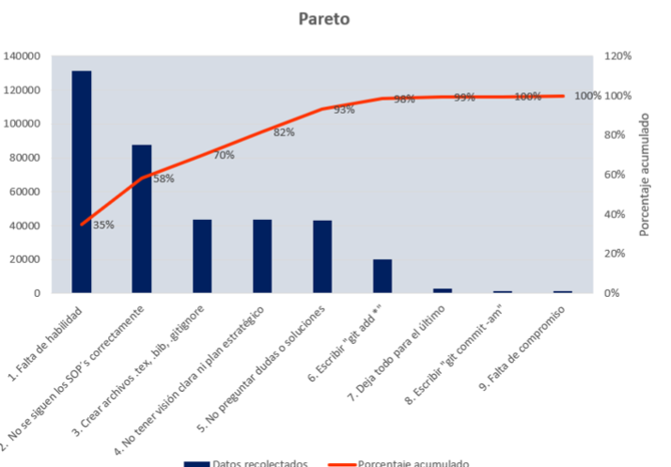
A3
TITULO PROYECTO: Desarrollo de habilidades tecnológicas
Líder: Melanie Azucena Velázquez Mendoza
Coach: Dr. Luis Alberto Ángeles
Equipo:
Área: Ingeniería Industrial
1. ANTECEDENTES :
El 27 agosto de 2024, los alumnos de Sistemas de manufactura comenzaron a presentar dificultades en el uso de nuevas plataformas para gestionar sus tareas. La mayoría de los estudiantes reportaron desacuerdo y confusiones con el uso de éstas. Sabemos que es un problema porque se recibieron numerosas solicitudes de ayuda y quejas por parte de los estudiantes, incluso algunos alumnos han reprobado algunas unidades, en mi caso la unidad 3.
5. MEJORA PROPUESTA :
Las mejoras fueron propuestas por alumnos que presentaban problemas similares:
1) Seguir los SOP´s detalladamente
2) Revisar que los códigos estén bien escritos.
3) Preguntar dudas al profesor.
4) No dejar todo para última hora.
5) Preguntar a los compañeros.
2. SITUACIÓN ACTUAL :
Actualmente existen algunos cuellos de botella en actividades o pasos para el uso de nuevas plataformas, que en este caso lo son GitHub y VSC.
Los alumnos de sistemas de manufactura implementarán un software en el cual se trabajará durante el semestre; en esta nueva herramienta subirán tareas, recibirán indicaciones del profesor y subirán avances del proyecto integrador. Sin embargo, comenzaron a detectar varios errores que tardan días en solucionarse, presentan muchas confusiones y dudas, aunque tienen SOP´s en donde se explican las indicaciones los alumnos tienen siguen con diversas dificultades.
6. PLAN (BENEFICIOS ESPERADOS Y RECURSOS) :
3. METAS Y OBJETIVOS (Y) :
Objetivo: Desarrollar habilidades acerca de herramientas de sistemas de manufactura para la solución de problemas aplicada en distintas áreas.
Meta: Lograr 100% de cumplimiento de avances y tener 0% de errores.
Plan y Beneficios
4. ANÁLISIS DE CAUSA RAÍZ (x) :
7. SEGUIMIENTO (CONTROL) :
Se implementaron tres herramientas para detectar cuáles eras principales, los cuales indican que dos factores causan el 80% de los retrasos y errores que son la falta de habilidad y no seguir los SOP´s correctamente, así como la causa raíz.
Notes:
Síntesis en el A3
Toda la información recolectada se sintetiza en el A3 de la siguiente manera:
Apartado 1: Definición del problema con el 5W2H.
Apartado 2: Resumen del swimlane y situación actual.
Apartado 3: Metas y objetivos específicos.
Apartado 4: Herramientas utilizadas (Ishikawa, árbol causal, Pareto) y breves descripciones de las causas raíces.
Apartado 5: Propuestas de mejora y cómo afectan las causas raíz.
Apartado 6: Plan de acción resumido con actividades, responsables y fechas.
Apartado 7: Problemas anticipados, medidas de control y lecciones aprendidas.

Slide 5
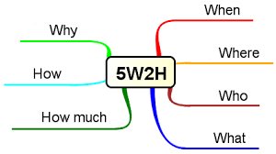
Antecedentes
El 27 agosto de 2024, los alumnos de Sistemas de manufactura comenzaron a presentar dificultades en el uso de nuevas plataformas para gestionar sus tareas. La mayoría de los estudiantes reportaron desacuerdo y confusiones con el uso de éstas. Sabemos que es un problema porque se recibieron numerosas solicitudes de ayuda y quejas por parte de los estudiantes, incluso algunos alumnos han reprobado algunas unidades, en mi caso la unidad 3.
Notes:
1. Definición del Problema
Para empezar con nuestros proyectos, utilizamos la herramienta conocida como el 5W2H. Esta herramienta nos ayuda a definir el problema respondiendo preguntas clave:
¿Cuál es el problema?
¿Quién es el cliente (interno o externo) más afectado por el problema?
¿Cuáles son los criterios críticos en términos de calidad, entrega y costos?
¿Cuál es la medición del problema, si es que existe?
¿Dónde y cuándo fue observado el problema por primera vez?
¿Cuál es la magnitud del problema dentro del negocio?
Con esta información, hacemos un resumen completo del problema para incluirlo en la sección de antecedentes del A3.

Slide 6
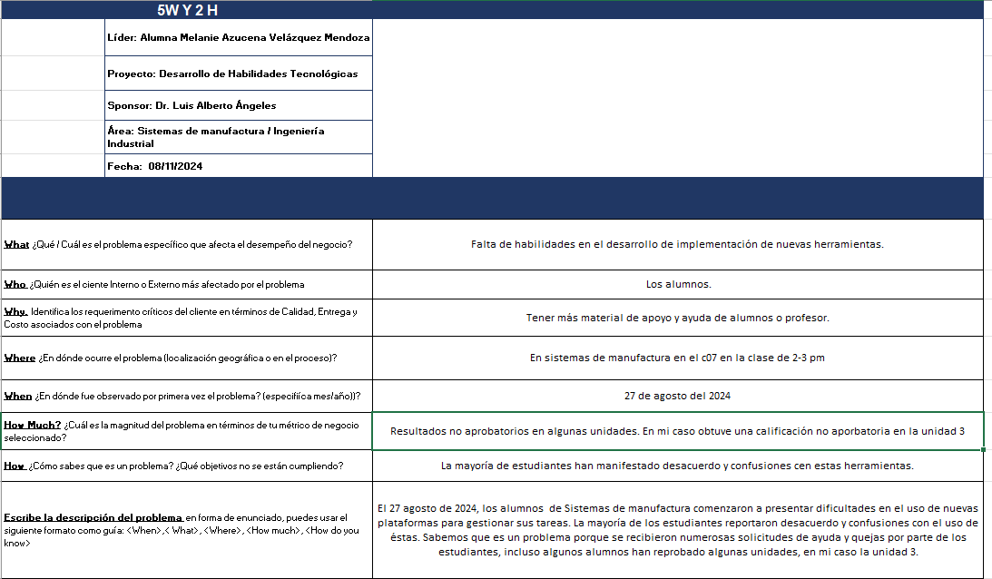
Antecedentes
Notes:
1. Definición del Problema
Para empezar con nuestros proyectos, utilizamos la herramienta conocida como el 5W2H. Esta herramienta nos ayuda a definir el problema respondiendo preguntas clave:
¿Cuál es el problema?
¿Quién es el cliente (interno o externo) más afectado por el problema?
¿Cuáles son los criterios críticos en términos de calidad, entrega y costos?
¿Cuál es la medición del problema, si es que existe?
¿Dónde y cuándo fue observado el problema por primera vez?
¿Cuál es la magnitud del problema dentro del negocio?
Con esta información, hacemos un resumen completo del problema para incluirlo en la sección de antecedentes del A3.

Slide 7
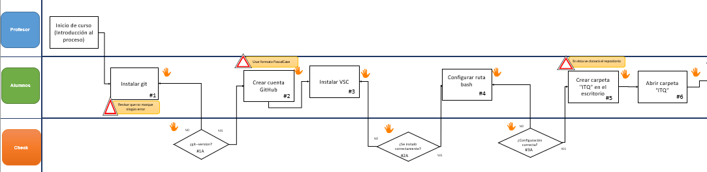
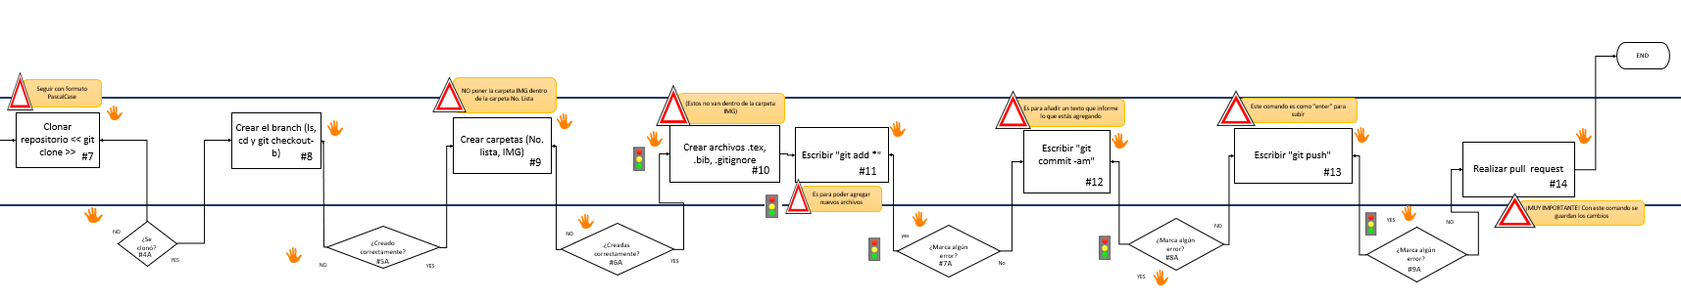
Situación Actual
Actualmente existen algunos errores que generan cuellos de botella en actividades o pasos para el uso de nuevas plataformas, que en este caso lo son GitHub y VSC.
Los alumnos de sistemas de manufactura implementarán un software en el cual se trabajará durante el semestre; en esta nueva herramienta subirán tareas, recibirán indicaciones del profesor y subirán avances del proyecto integrador. Sin embargo, comenzaron a detectar varios errores que tardan días en solucionarse, presentan muchas confusiones y dudas, aunque tienen SOP´s en donde se explican las indicaciones, los alumnos tienen siguen con diversas dificultades.
Notes:
2. Una vez completada la definición del problema, procedemos a mapear el proceso utilizando el swimlane. Esta herramienta de mapeo identifica las áreas y pasos involucrados, las decisiones que se toman y cómo ocurre el proceso. Durante este mapeo, identificamos:
Operaciones manuales
Cuellos de botella
Tiempos asociados a cada paso
Si cada operación agrega valor, no agrega valor, o es una operación necesaria sin agregar valor
Finalizado el swimlane, realizamos un resumen de la situación actual, visualizando cómo estamos actualmente en este proceso o procedimientos.

Slide 8
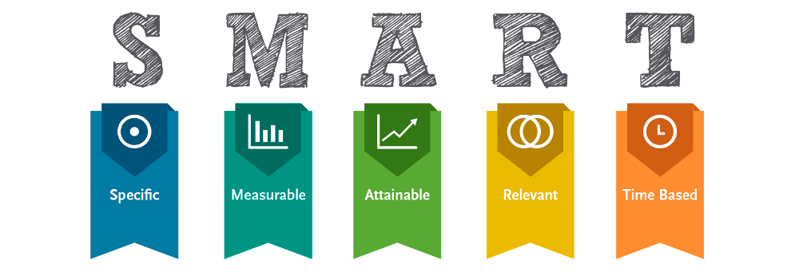
Metas y Objetivos
Objetivo: Desarrollar habilidades acerca de herramientas de sistemas de manufactura para la solución de problemas aplicada en distintas áreas.
Meta: Lograr 100% de cumplimiento de avances y tener 0% de errores.
Siglas SMART | Descripción | Preguntas para el SMART | Objetivos SMART
S | Specific | ¿Qué quieres lograr? | Tener habilidad en el uso de nuevas plataformas, en donde los alumnos demuestren que son capaces de estandarizar el uso de actividades para la solución de problemas, el objetivo es eliminar errores, se espera un avance del 100% en las actividades.
M | Measurable | ¿Cuándo se logrará la meta? | Se verá reflejado en indicadores que logren demostrar que los estudiantes son capaces de eliminar errores y hacer correcciones en el uso de nuevas plataformas, además de implementar el uso de estas herramientas en el proyecto integrador.
A | Attainable | ¿Cómo sabrás cuando has logrado tu objetivo? | Cuando se disminuyan los tiempos para crear archivos .tex, .bib, .gitignore, y se consiga la habilidad para usar esta plataforma. Obtener una calificación >70 en la materia.
R | Relevant | ¿Cómo se puede lograr la meta? | Siguiendo los SOP´s paso a paso. Tener un cumplimiento y un avance del 100% esto permitirá a los estudiantes cumplir con los requisitos de cumplimiento en la materia.
T | Timely | ¿La meta satisfarsera sus necesidades a corto y largo plazo? | A corto plazo la meta es que el 100% de los alumnos entreguen actividades y el proyecto integrador; y a largo plazo para implementar el uso de estas plataformas.
Notes:
3. Objetivos SMART
Para asegurar el éxito en nuestros proyectos, establecemos objetivos SMART: Specific (Específico), Measurable (Medible), Achievable (Alcanzable), Relevant (Relevante) y Time-bound (Con límite de tiempo).
Specific (Específico): Definimos claramente qué queremos lograr, quién está involucrado, dónde y por qué es importante. Ejemplo: "Reducir el tiempo de procesamiento de órdenes en el departamento de ventas en un 20%."
Measurable (Medible): Establecemos criterios concretos para evaluar el progreso y el éxito. Ejemplo: "Reducir el tiempo de procesamiento de órdenes de 10 días a 8 días."
Achievable (Alcanzable): Aseguramos que el objetivo sea realista y posible con los recursos disponibles. Ejemplo: "Implementar un nuevo software de gestión de pedidos para lograr la reducción."
Relevant (Relevante): Nos aseguramos de que el objetivo sea significativo y alineado con los objetivos generales del negocio. Ejemplo: "Mejorar la satisfacción del cliente y aumentar las ventas repetitivas."
Time-bound (Con límite de tiempo): Definimos un plazo claro para la consecución del objetivo. Ejemplo: "Reducir el tiempo de procesamiento en un período de 6 meses."
Aplicación en el A3
Apartado 3: Establecemos metas y objetivos específicos y realizables.

Slide 9
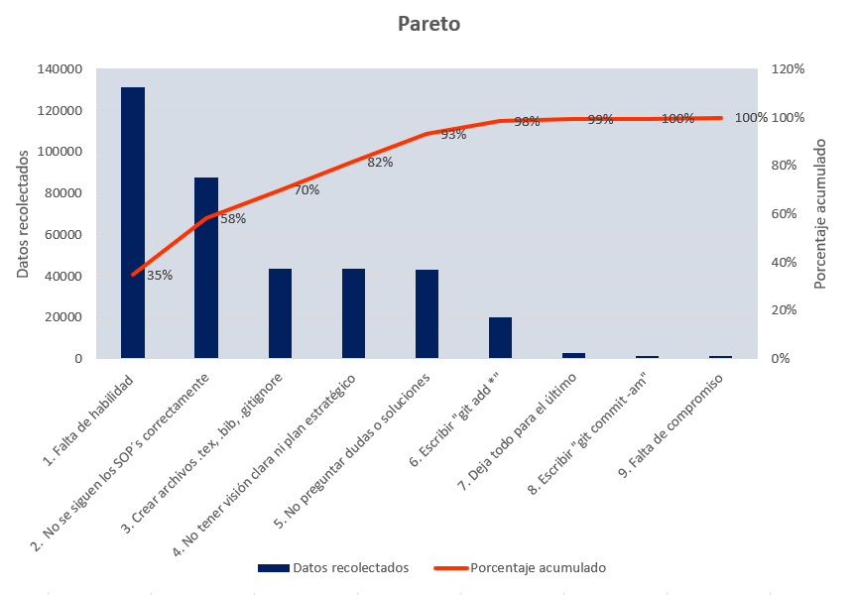
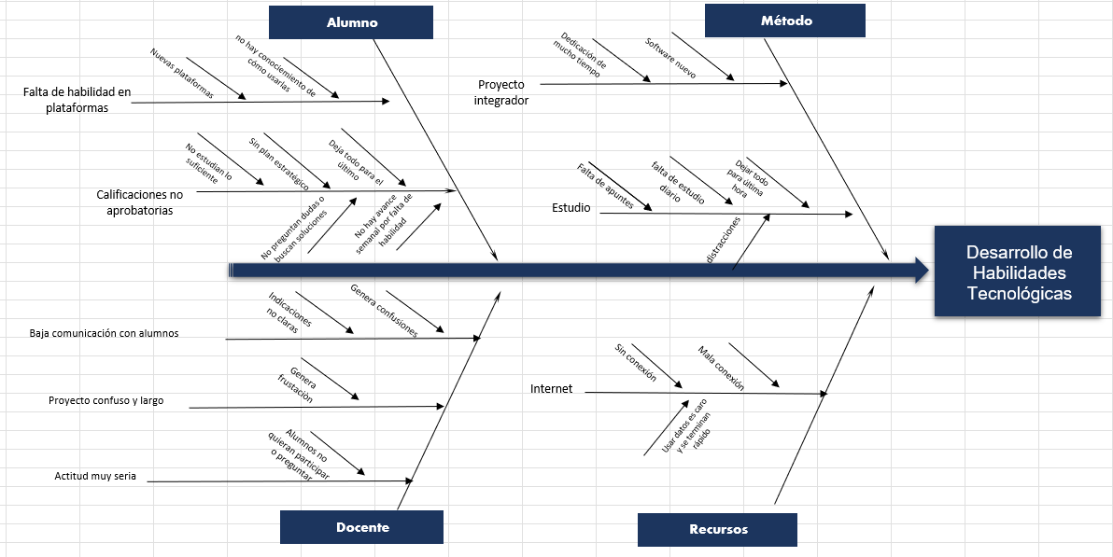
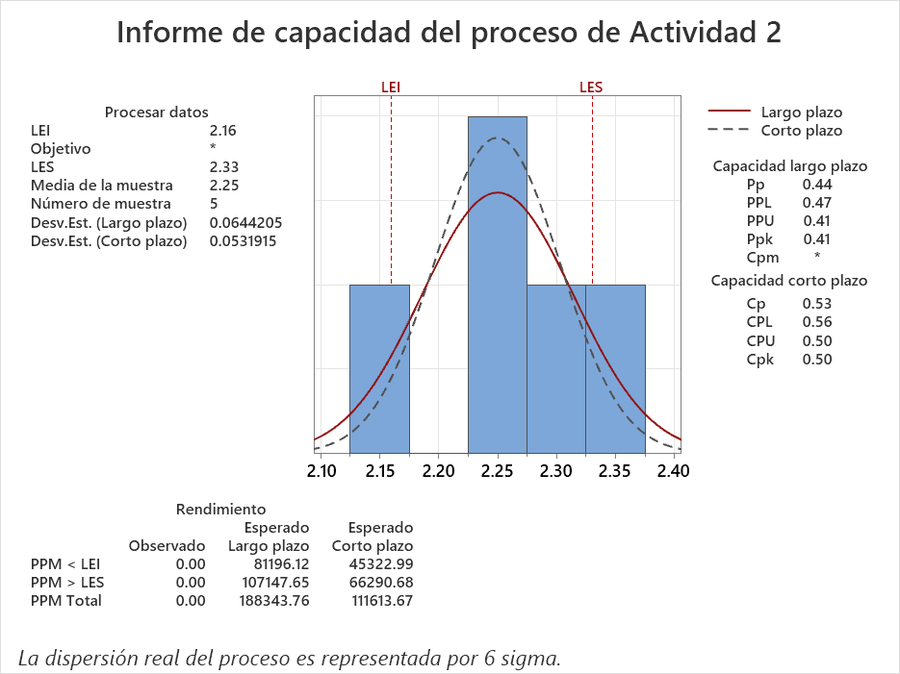
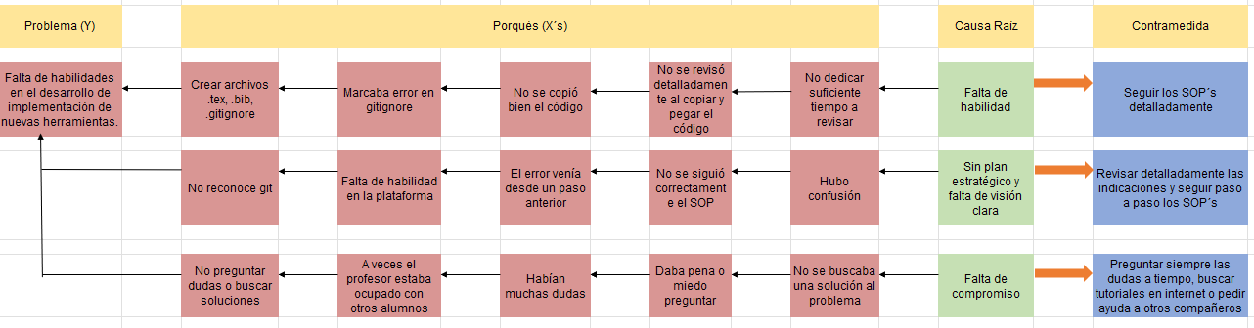
Análisis de Causa Raíz
Se implementaron cuatro herramientas para detectar cuáles eran las principales causas de los errores, los cuales indican que cuatro factores causan más del 80% de los retrasos y errores; lo son la falta de habilidad, no seguir los SOP´s correctamente, crear archivos .tex, .bib, .gitignore y no tener visión clara ni plan estratégico, esto indica que son la causa raíz del problema.
Notes:
4. Análisis de Causa Raíz
Para el análisis de causa raíz utilizamos la primera de las tres herramientas principales:
Ishikawa: Aquí se enuncia brevemente el problema (efecto) y se identifican las causas raíz utilizando las 6M (Mano de obra, Máquinas y herramientas, Metodologías, Mediciones, Materiales y Medio ambiente). Evitamos utilizar "no" y "falta“ ya que estas palabras nos indican que debemos de indagar más en la causa raíz para ser más específicos.

Slide 10
Análisis de Causa Raíz
Notes:
4. Análisis de Causa Raíz
Para el análisis de causa raíz utilizamos la primera de las tres herramientas principales:
Ishikawa: Aquí se enuncia brevemente el problema (efecto) y se identifican las causas raíz utilizando las 6M (Mano de obra, Máquinas y herramientas, Metodologías, Mediciones, Materiales y Medio ambiente). Evitamos utilizar "no" y "falta“ ya que estas palabras nos indican que debemos de indagar más en la causa raíz para ser más específicos.

Slide 11
Análisis de Causa Raíz
Notes:
4. Análisis de Causa Raíz
Para el análisis de causa raíz utilizamos la primera de las tres herramientas principales:
Ishikawa: Aquí se enuncia brevemente el problema (efecto) y se identifican las causas raíz utilizando las 6M (Mano de obra, Máquinas y herramientas, Metodologías, Mediciones, Materiales y Medio ambiente). Evitamos utilizar "no" y "falta“ ya que estas palabras nos indican que debemos de indagar más en la causa raíz para ser más específicos.

Slide 12
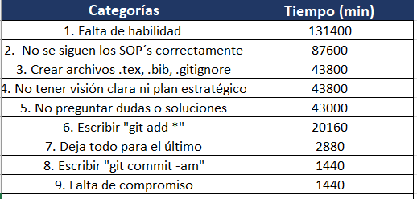
Análisis de Causa Raíz
Notes:
4. Análisis de Causa Raíz
Para el análisis de causa raíz utilizamos la primera de las tres herramientas principales:
Ishikawa: Aquí se enuncia brevemente el problema (efecto) y se identifican las causas raíz utilizando las 6M (Mano de obra, Máquinas y herramientas, Metodologías, Mediciones, Materiales y Medio ambiente). Evitamos utilizar "no" y "falta“ ya que estas palabras nos indican que debemos de indagar más en la causa raíz para ser más específicos.

Slide 13
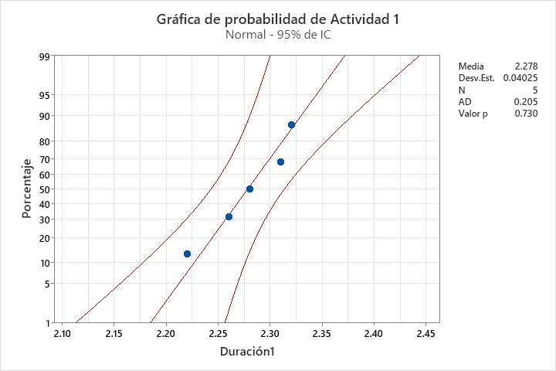
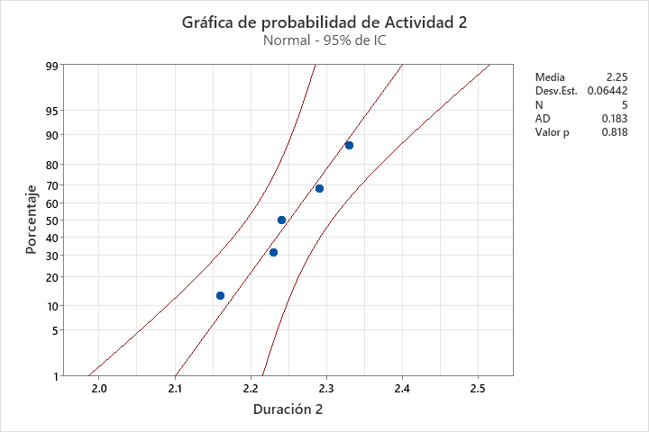
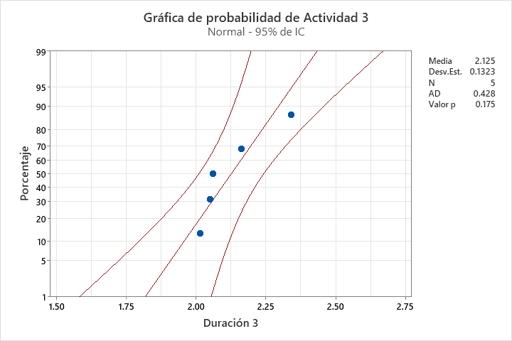
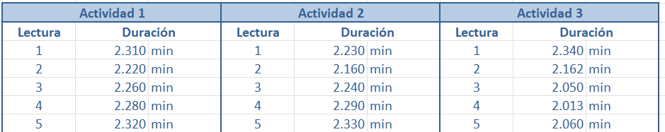
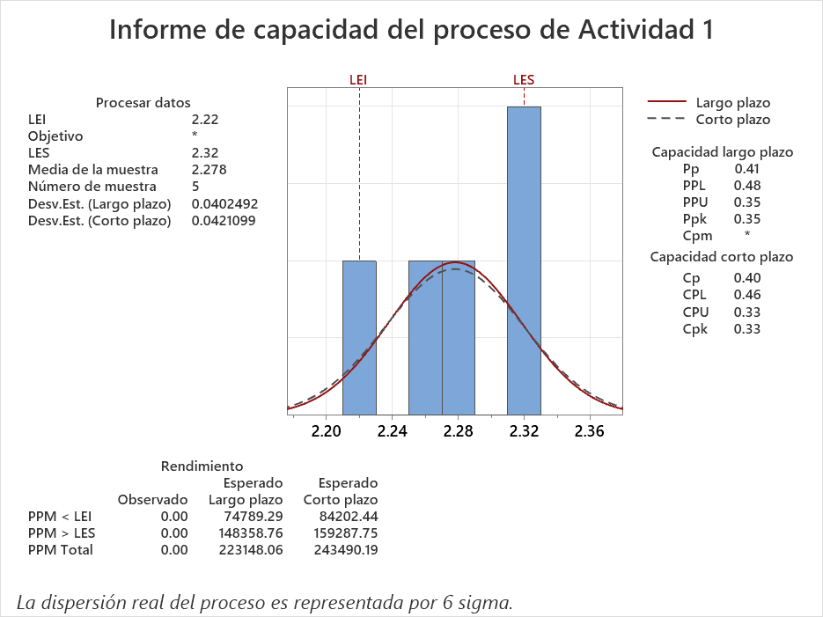
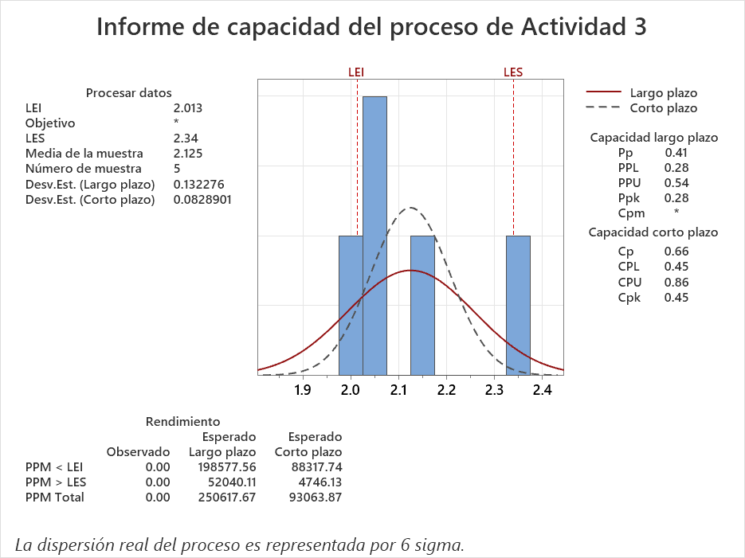
ANOVAS/CPK/ R&R/Pruebas Normalidad
Los resultados muestran que tenemos una distribución normal en las tres actividades.
La capacidad potencial a corto plazo no cumple ya que esta a un nivel por debajo de 1 en las tres actividades lo que nos indica que tenemos una capacidad insuficiente y también problemas de dispersión, está fuera de los limites de especificación , pasa lo mismo con la capacidad real a corto plazo que esta por debajo de 1, existe un incumplimiento y por lo tanto no está centrado. El nivel de sigma es de 1.19, 1.59 y 1.56, muy alejado del nivel esperado, lo que quiere decir que hay mucho que trabajar en las actividades.
Tamaño de muestra de las actividades:
1. El tamaño obtenido es de 115
2. El tamaño obtenido es de 126
3. El tamaño obtenido es de 112
Esto demuestra que son demasiadas muestras de cada una de las actividades, es necesario implementar mejoras para ahorrar costos.

Slide 14
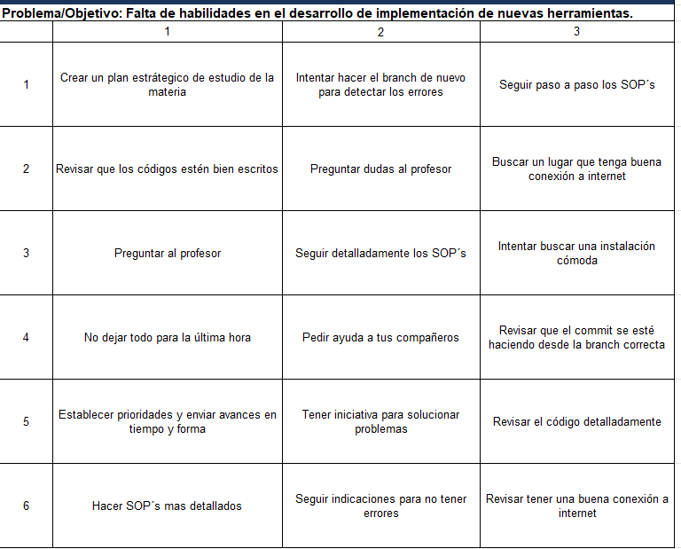

Propuesta de Mejora
Las mejoras fueron propuestas por alumnos que presentaban problemas similares:
1) Seguir los SOP´s detalladamente
2) Revisar que los códigos estén bien escritos.
3) Preguntar dudas al profesor.
4) No dejar todo para última hora.
5) Preguntar a los compañeros.
Notes:
5. Plan de Implementación
Una vez identificadas, analizadas y medidas las causas raíz, iniciamos nuestro plan de implementación:
Realizamos un brainstorming utilizando la técnica 635 (6 personas, 3 ideas por persona, 5 minutos) para generar la mayor cantidad de ideas posibles.

Slide 15
Ahorros Generados
Los ahorros anualizados serian de 722 USD tomando en consideración la comida de los días que tenía llegar a la casa y después esperar 4 horas para tener la siguiente clase y el transporte de los días que solo tenía que venir a esta clase.
Notes:
6. Evaluación de Beneficios Financieros
Evaluamos los beneficios financieros del proyecto en términos de ahorros, incremento de piezas, productividad y evitar la pérdida de clientes, traduciendo todo esto en dólares proyectados anualmente.

Slide 16
Lecciones Aprendidas
Trabajar en un caso real me permitió profundizar en el uso práctico de herramientas para resolver problemas, lo que enriqueció mi comprensión más allá de la teoría.
2. A pesar de tener poca experiencia previa en este tipo de proyectos, ahora me siento más preparada para aplicar estas herramientas.
3. Esta experiencia reforzó conocimientos que complementan mi formación como ingeniera industrial.
4. Realmente aprendí que dejar las cosas para el último día y no preguntar dudas o pedir ayuda puede afectar mucho.
Notes:
Poner las lecciones aprendidas sobre el proyecto reallas herramientas y experiencias ganadas o relacionadas con lecciones sobre eventualidades o situaciones que debieron ser obstáculos en el proyecto y como fueron superadas.

Slide 17
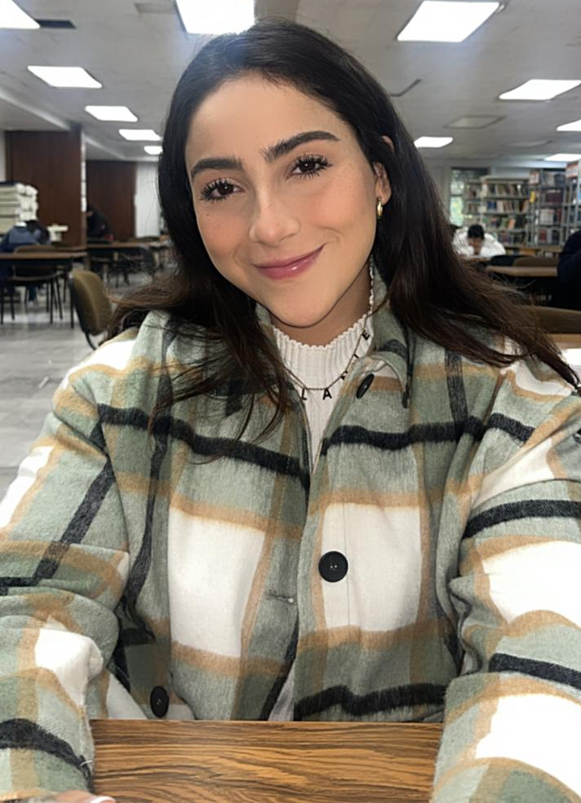
Foto del Implementador

